Slide 1
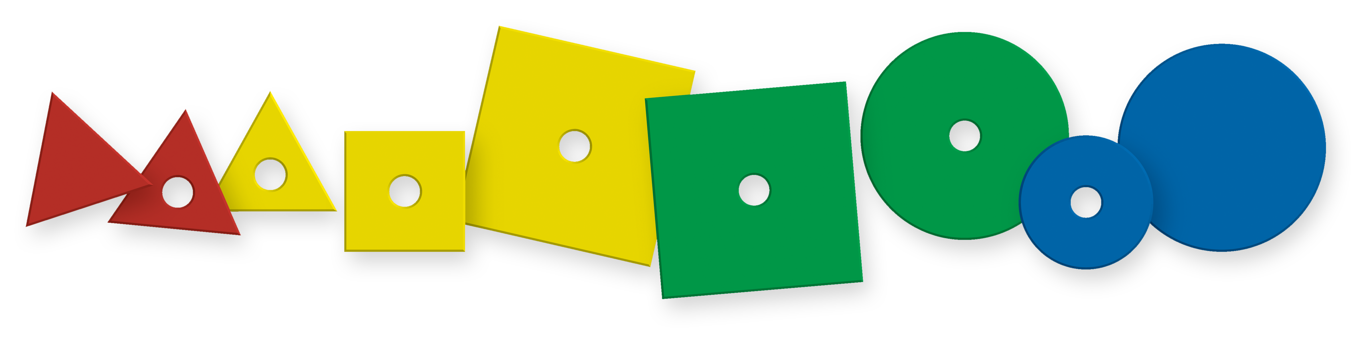
Matematiikkaa 4b
Desimaaliluvut

Slide 2
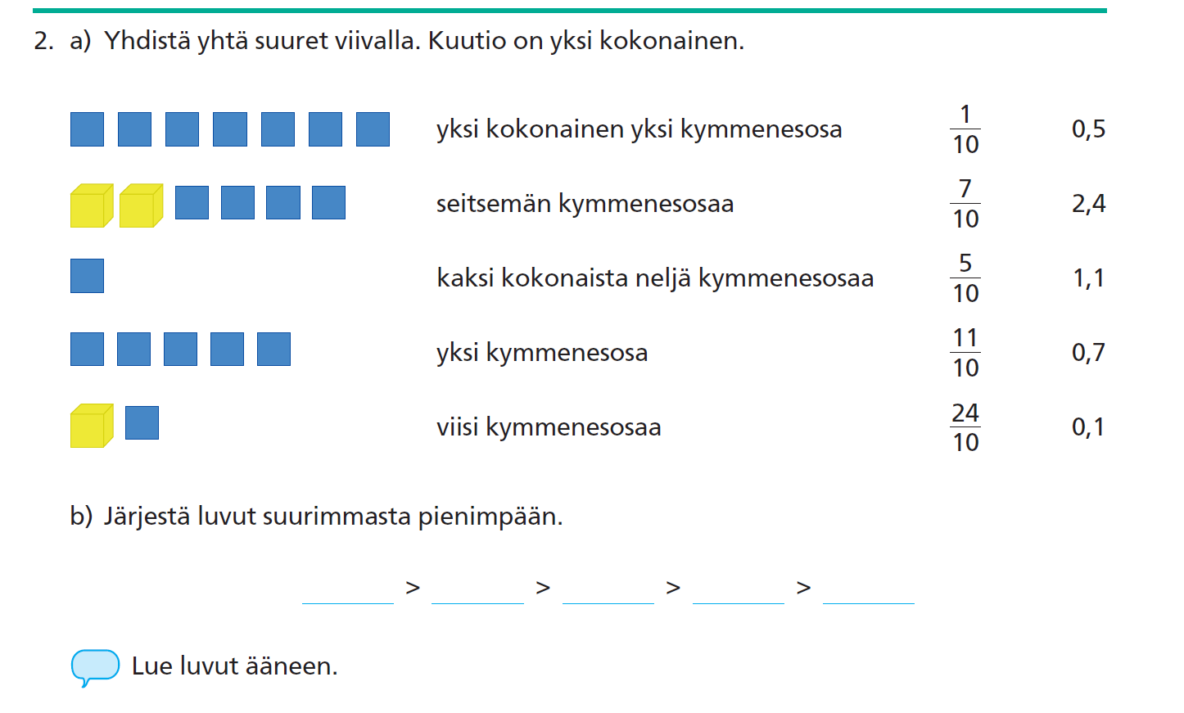

Slide 3
Lukujonoja lukusuorilla
0
0,1
0,2
0,3
0,4
0,5
0,6
0,7
0,8
0,9
1
1,1
1,2
1,3
1,4
1,5
1,6
1,7
1,8
1,9
2
2,1
1
1,1
1,3
1,5
1,7
1,9
2
2,1
2,3
2,5
2,7
2,9
3
3,1

